Slide 1

ESCENARIO DE RIESGO
IDENTIFICACIÓN DE PROBABLES LOCALIDADES AFECTADAS
PRONÓSTICO DE PRECIPITACIONES 31/12/2017 (10:00 HORAS)

Slide 2
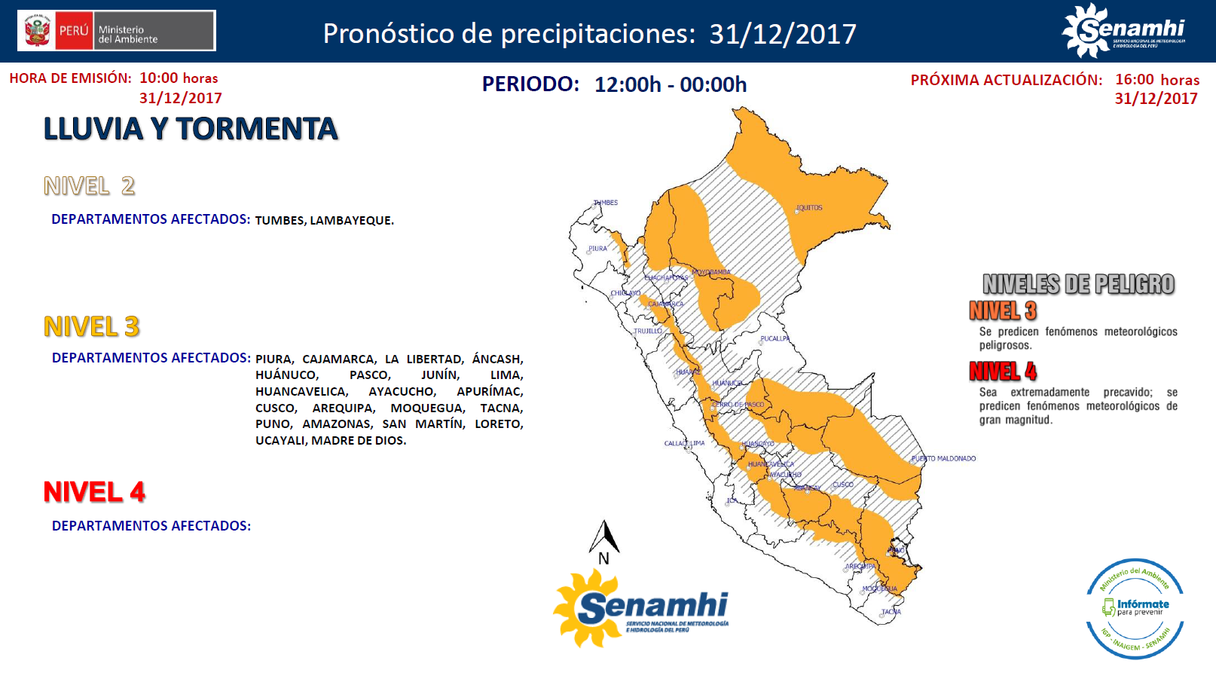

Slide 3
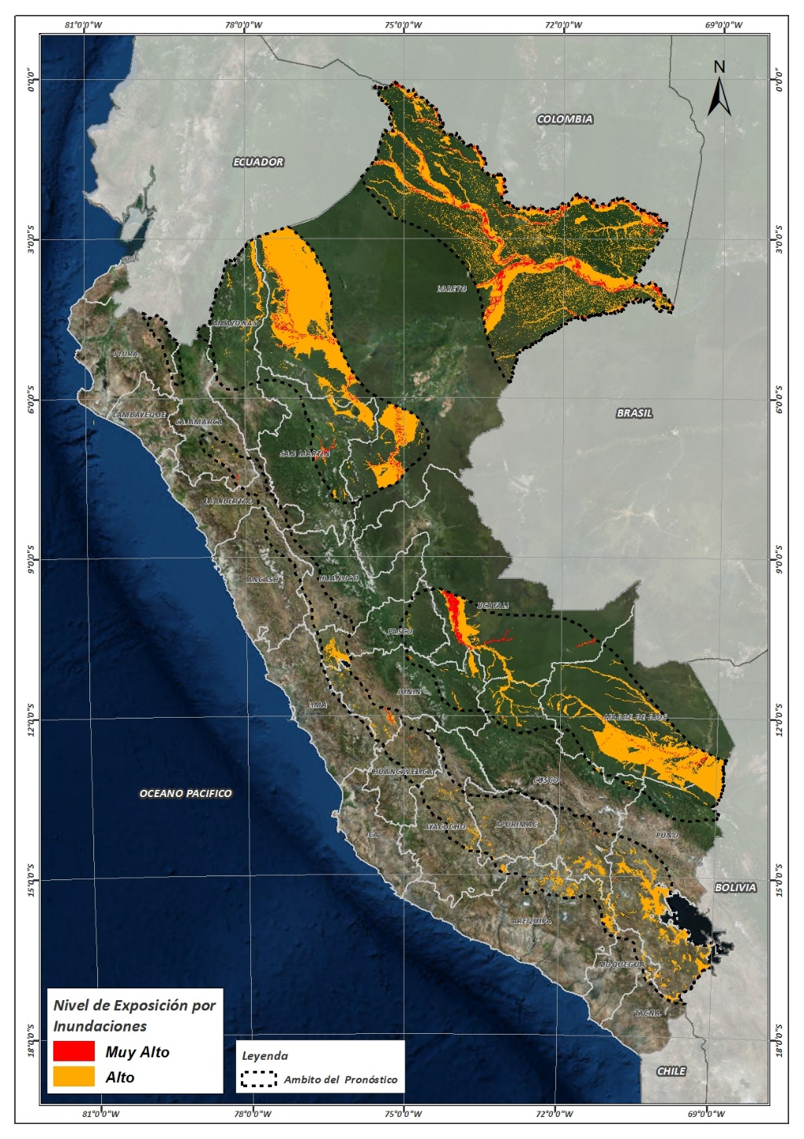
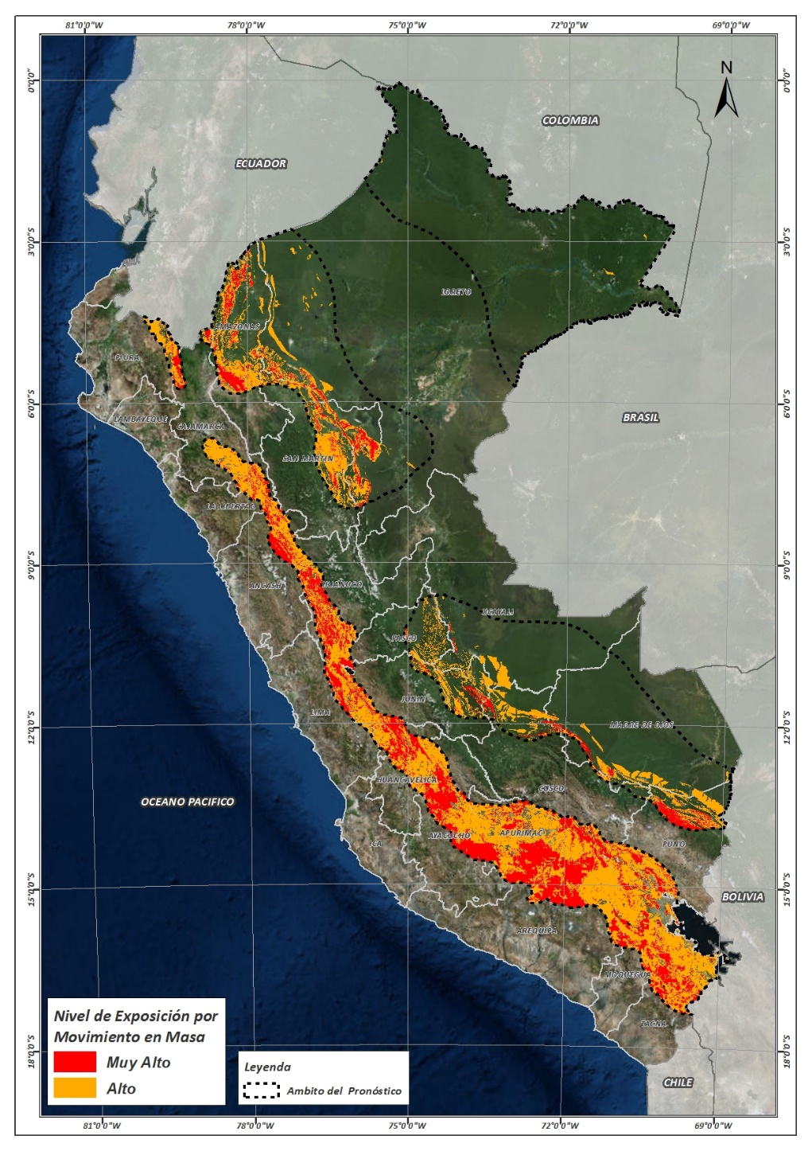
Mapa de exposición alta por INUNDACION Según el Pronóstico de Lluvias
Mapa de exposición alta por MOVIMIENTOS EN MASA Según el Pronóstico de Lluvias

Slide 4
Distritos expuestos por Inundación
NRO | DEPARTAMENTOS | CANTIDAD DE DISTRITOS
1 | AMAZONAS | 7
2 | APURIMAC | 9
3 | AREQUIPA | 14
4 | AYACUCHO | 24
5 | CAJAMARCA | 7
6 | CUSCO | 27
7 | HUANCAVELICA | 14
8 | HUANUCO | 5
9 | JUNIN | 43
10 | LA LIBERTAD | 1
11 | LIMA | 1
12 | LORETO | 37
13 | MADRE DE DIOS | 7
14 | MOQUEGUA | 2
15 | PASCO | 11
16 | PUNO | 66
17 | SAN MARTIN | 36
18 | TACNA | 4
19 | UCAYALI | 4
 | Total general | 313

Slide 5
Distritos expuestos por Inundación

Slide 6
Población expuesta por inundación
NRO | DEPARTAMENTOS | POBLACION TOTAL
1 | AMAZONAS | 20,092
2 | APURIMAC | 160
3 | AREQUIPA | 10,410
4 | AYACUCHO | 7,531
5 | CAJAMARCA | 6,855
6 | CUSCO | 101,179
7 | HUANCAVELICA | 18,240
8 | HUANUCO | 3,051
9 | JUNIN | 531,567
10 | LA LIBERTAD | 437
11 | LIMA | 16
12 | LORETO | 629,850
13 | MADRE DE DIOS | 20,709
14 | MOQUEGUA | 130
15 | PASCO | 41,857
16 | PUNO | 245,041
17 | SAN MARTIN | 159,665
18 | TACNA | 372
19 | UCAYALI | 19,700
 | Total general | 1,816,862

Slide 7
Población expuesta por inundación

Slide 8
Distritos expuestos por movimiento en masa
NRO | DEPARTAMENTOS | CANTIDAD DE DISTRITOS
1 | AMAZONAS | 12
2 | ANCASH | 41
3 | APURIMAC | 79
4 | AREQUIPA | 18
5 | AYACUCHO | 69
6 | CAJAMARCA | 41
7 | CUSCO | 55
8 | HUANCAVELICA | 63
9 | HUANUCO | 54
10 | JUNIN | 77
11 | LA LIBERTAD | 25
12 | LIMA | 12
13 | LORETO | 8
14 | MADRE DE DIOS | 4
15 | MOQUEGUA | 5
16 | PASCO | 21
17 | PIURA | 11
18 | PUNO | 82
19 | SAN MARTIN | 46
20 | TACNA | 4
21 | UCAYALI | 3
 | Total general | 706

Slide 9
Distritos expuestos por Movimientos en Masa

Slide 10
Población expuesta por Movimientos en Masa
NRO | DEPARTAMENTOS | POBLACION TOTAL
1 | AMAZONAS | 60,638
2 | ANCASH | 100,446
3 | APURIMAC | 278,105
4 | AREQUIPA | 23,031
5 | AYACUCHO | 356,820
6 | CAJAMARCA | 416,969
7 | CUSCO | 254,215
8 | HUANCAVELICA | 367,014
9 | HUANUCO | 244,184
10 | JUNIN | 643,651
11 | LA LIBERTAD | 135,768
12 | LIMA | 5,140
13 | LORETO | 7,592
14 | MADRE DE DIOS | 2,329
15 | MOQUEGUA | 5,372
16 | PASCO | 167,445
17 | PIURA | 50,564
18 | PUNO | 575,361
19 | SAN MARTIN | 114,541
20 | TACNA | 681
21 | UCAYALI | 1,323
 | Total general | 3,811,189

Slide 11
Población expuesta por Movimientos en Masa

Slide 12

Consultas:
soporte-sigrid@cenepred.gob.pe

